Slide 1

Louise et Robert
Semaine 2 – La solution en classe – Mini Cas A

Slide 2
La Vanlife dans 20 ans ?
Louise est âgée de 45 ans. Robert est plus jeune de 10 ans. Le couple s’est marié il y a une dizaine d’années. La famille est complète! Ils ont deux enfants, Lauraly âgée de 10 ans et Mila qui a 8 ans.
Le principal objectif financier du couple est de prendre leur retraite dans 20 ans.

Slide 3
La Vanlife dans 20 ans ?
En sous-objectif, le couple vous informe :
  Qu’ils souhaitent poursuivre leur investissement de 2 500 $ (REÉÉ) par année, par enfant pour financer les études universitaires des enfants.
  Qu’ils souhaitent léguer 100 000 $ (en dollars futurs) à chacun des enfants au décès du deuxième conjoint.

Slide 4
La Vanlife dans 20 ans ?
En sous-objectif, le couple vous informe :
  Qu’ils envisagent vendre leur résidence au moment de leur retraite pour vivre l’expérience de la « Vanlife ». Durant cette période évaluée à 15 ans, ils maintiendront un loyer mensuel de 1 200 $. Le coût du véhicule récréatif est évalué à 150 000 $. En gros, tous les frais de fonctionnement du nouveau véhicule et le loyer mensuel correspondront aux frais (autre que l’hypothèque) associés à l’ancienne résidence.

Slide 5
La Vanlife dans 20 ans ?
En sous-objectif, le couple vous informe :
  Après cette grande épopée d’une quinzaine d’années, ils comptent abandonner la vie de nomade afin de vivre leurs vieux jours dans une résidence de personnes âgées. Leur train de vie sera alors semblable à celui qui prévalait durant la période Van Life.

Slide 6
La Vanlife dans 20 ans ?
Voici quelques informations financières actuelles :
  Le salaire de Louise est de 100 000 $ alors que celui de Robert est de 120 000 $. Ni Louise, ni Robert possède un régime de retraite auprès de leur employeur.

Slide 7
La Vanlife dans 20 ans ?
  Voici les éléments importants au bilan du couple:
    REÉR Louise = 100 000 $ (depuis 5 ans, cotisations annuelles linéaires, rendement annuel moyen 9,35 %)
    REÉR Robert = 125 000 $ (depuis 5 ans, cotisations annuelles linéaires, rendement annuel moyen 9,35 %)
    REÉÉ familial = 90 000 $
    Résidence = 250 000 $
    Hypothèque = 130 000 $ (4 %, sera remboursée sur 12 ans par des versements mensuels)

Slide 8
La Vanlife dans 20 ans ?
Voici quelques informations financières et hypothèses actuelles :
Le train de vie du couple est d’environ 140 000 $ (tient compte de TOUS les déboursés actuels, incluant les cotisations aux avantages sociaux publics)
Toutes les rentes de retraite associées aux programmes sociaux (RRQ et PSV) seront réclamées au moment où les conjoints atteindront l’âge de 65 ans.
L’ensemble des informations financières sont présentées en dollars actuels. Sauf les legs de 100 000 $ aux enfants.

Slide 9
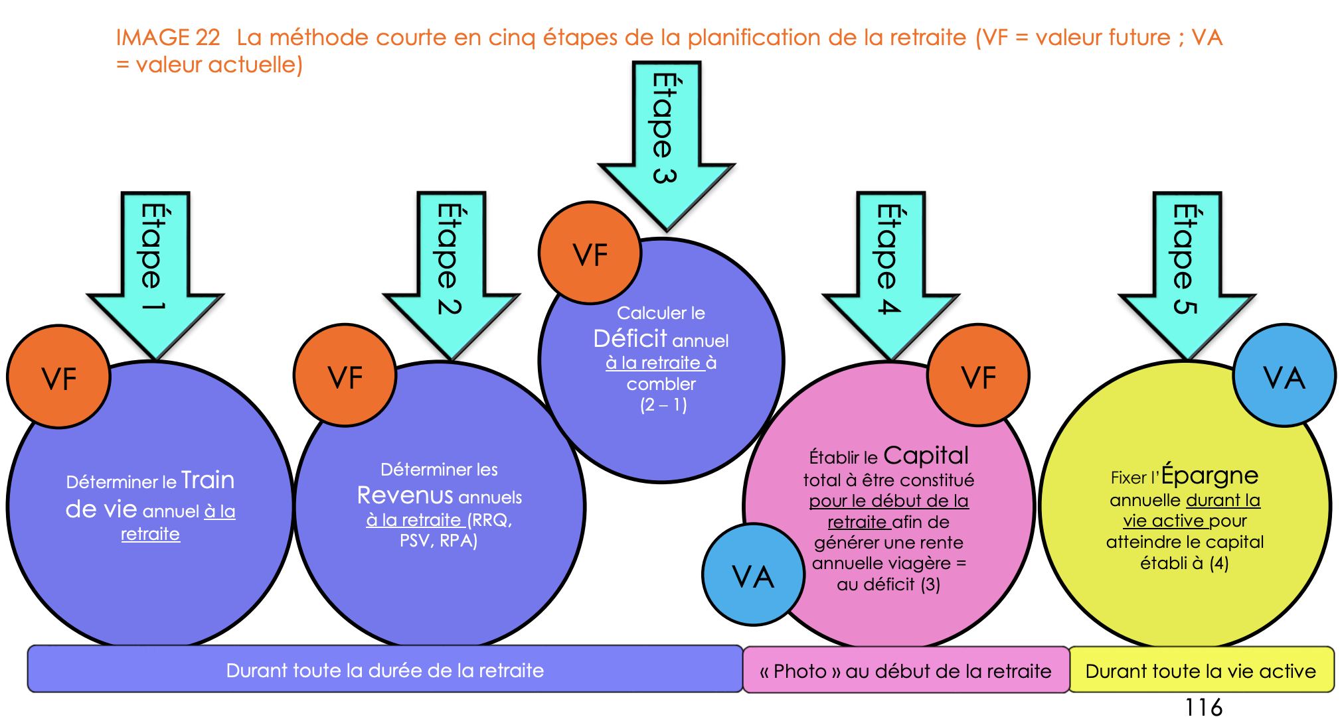
Les 5 étapes de la méthode courte

Slide 10
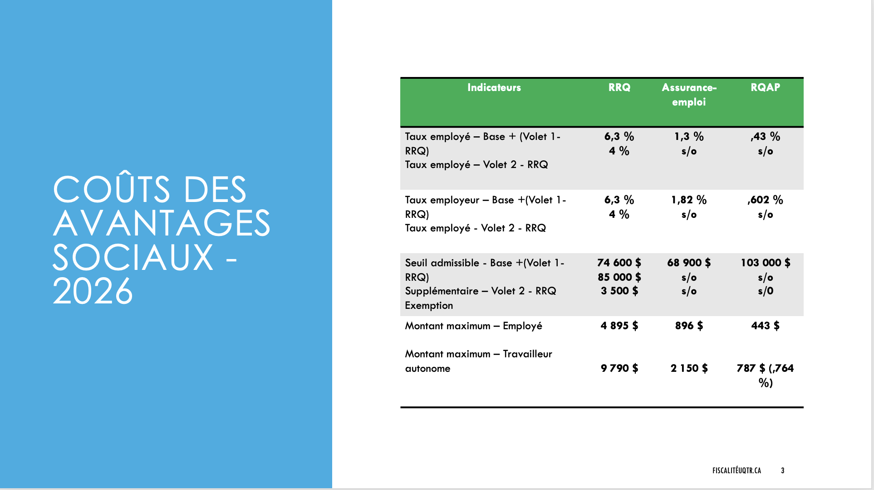

Slide 11
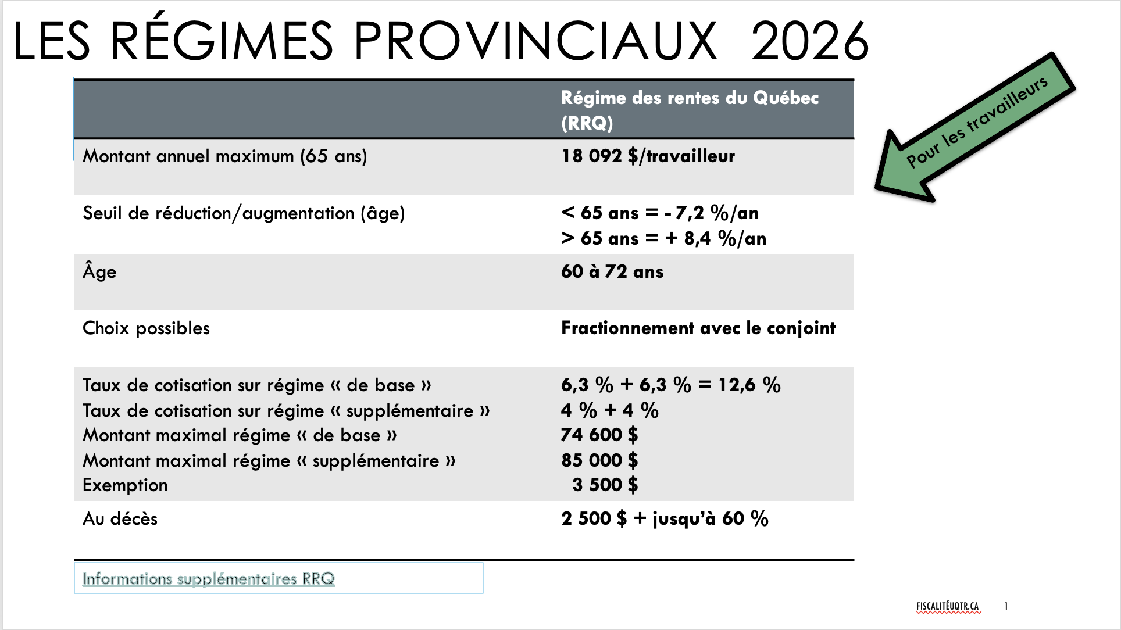

Slide 12
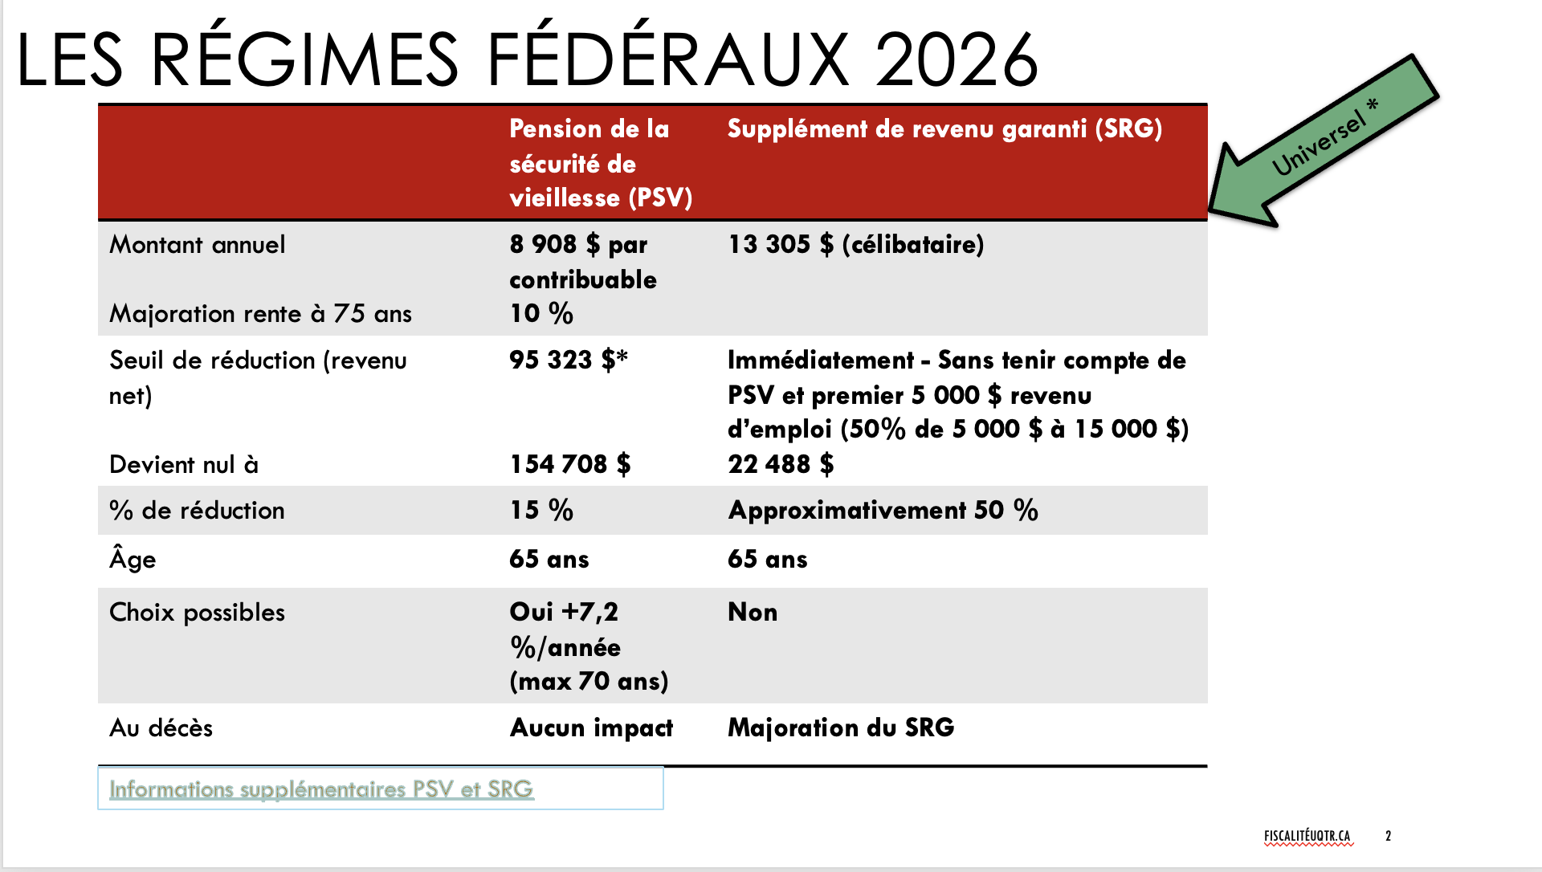

Slide 13
